Slide 1
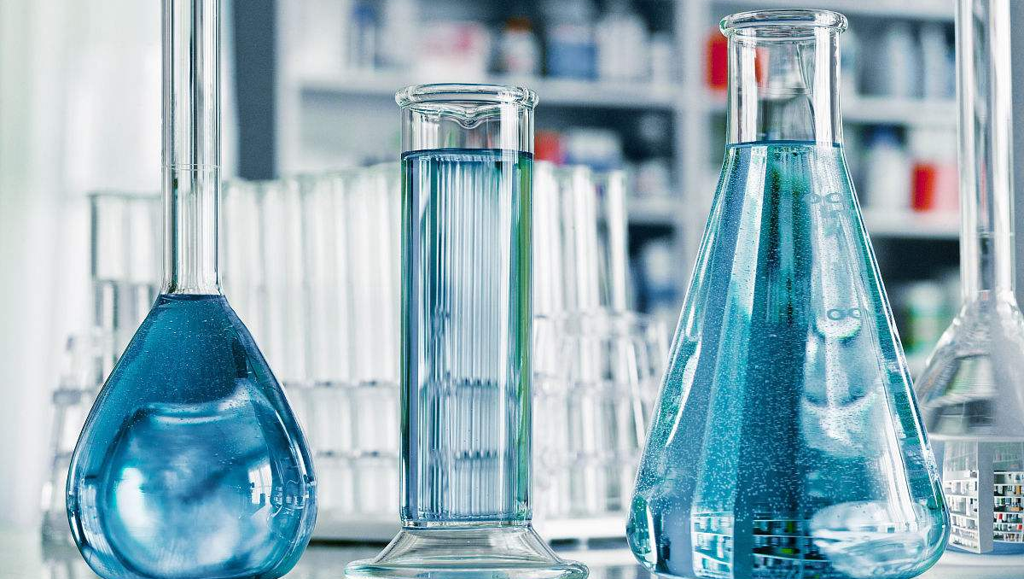
第七章 第18讲
碱金属 钠及其重要化合物的转化
化学
大
一
轮
复
习

Slide 2
复习目标
1.根据钠的性质掌握碱金属的通性和差异，掌握焰色试验的操作及注意事项。
2.熟练掌握钠及其重要化合物的转化关系，特别是碳酸钠与碳酸氢钠相互转化关系的应用。

Slide 3
内容索引
考点一 碱金属 焰色试验
考点二 钠及其重要化合物的转化关系
课时精练

Slide 4
考点一
碱金属 焰色试验

Slide 5
整合必备知识
1.碱金属(Li、Na、K、Rb、Cs)性质
 | 相似性 | 递变性(由Li→Cs)
原子结构 | 最外层均有 个电子 | 电子层数逐渐增多，核电荷数逐渐增大，原子半径逐渐______
元素性质 | 都具有较强的金属性，最高正价均为____ | 金属性逐渐______
1
增大
增强
+1

Slide 6
 |  | 相似性 | 递变性(由Li→Cs)
单质 性质 | 物理性质 | (除Cs外)都呈银白色，密度较小，熔点____ | 密度逐渐增大(钾反常)，熔点逐渐______
 | 化学性质 | 都具有较强的还原性，还原性逐渐______ | 与O₂反应越来越剧烈，产物越来越复杂
低
降低
增强

Slide 7
2.用批判性思维看碱金属及其化合物
(1)碱金属的密度一般随核电荷数的增大而增大，但钾的密度比钠 。
(2)碱金属一般都保存在煤油中，但锂的密度小于煤油，通常将锂密封在
中。
(3)锂与O₂反应与钠不同，无论是常温还是加热，Li与O₂反应只生成 。
(4)NaOH、KOH及钠、钾形成的大多数盐都易溶于水，LiOH和Mg(OH)₂的溶解度都很小。锂和镁的氟化物、碳酸盐、磷酸盐都是难溶盐。
3.检验碱金属元素的实验方法——焰色试验
(1)概念：某些金属或它们的化合物在灼烧时都会使火焰呈现出特征颜色，属于 变化，是元素的性质。
小
石蜡油
Li₂O
物理

Slide 8
(2)重要碱金属元素的焰色：钠： 色；钾： 色(透过_____________
观察)。
(3)焰色试验的操作
黄
紫
蓝色钴玻璃

Slide 9
1.焰火中红色来源于钠盐灼烧(2022·全国乙卷，7D)( )
2.非金属单质燃烧时火焰均为无色( )
3.Na₂SO₄与NaOH灼烧时火焰颜色相同( )
4.焰色试验均应透过蓝色钴玻璃观察( )
×
×
√
×

Slide 10
提升关键能力
一、碱金属的还原性
1.碱金属单质及其化合物有广泛应用。回答下列问题：
(1)锂是最轻的活泼金属，常用于制造高效锂电池。电解池中的电解液不能用水作溶剂，原因是 。
锂可以与水反应

Slide 11
(2)金属钾是一种活泼的金属，下列有关其性质的说法正确的是________
(填字母)。
A.钾在空气中燃烧时，只生成K₂O
B.钾与水反应，由于反应剧烈可能会发生爆炸
C.钾与水反应比钠与水反应更剧烈，说明钾的金属性比钠强
D.钾的焰色试验要透过蓝色钴玻璃观察
E.在金属钾与水反应的实验中，钾浮在液面上并燃烧，与其密度及反应
的热效应有关
BCDE

Slide 12
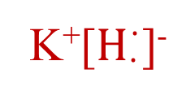
二、金属氢化物的还原性
金属氢化物是金属与氢的二元化合物，活泼金属(如碱金属)氢化物，都是优良的还原剂，过渡金属合金(或金属互化物)的氢化物被用作储氢材料。
2.根据金属氢化物的特点解答下列问题。
(1)KH是一种野外供氢剂，其电子式为 ，与水反应放出氢气，化学方程式为 。生成1 mol氢气时，反应中转移的电子数为 。
K⁺[$H_{·}^{·}$]⁻
KH+H₂O===KOH+H₂↑
N_{A}(或6.02×10²³)

Slide 13
(2)NaH在无水条件下可作为某些钢铁制品的脱锈剂(铁锈的成分表示为Fe₂O₃)，脱锈过程中生成两种产物，其反应的化学方程式：___________
。
(3)以氢化锂(LiH)和氯化铝为原料合成氢化铝锂(LiAlH₄)的反应的化学方程式： 。
3NaH+Fe₂O₃
===2Fe+3NaOH
4LiH+AlCl₃===LiAlH₄+3LiCl
返回

Slide 14
考点二
钠及其重要化合物的转化关系

Slide 15


构建知识网络
重要方程式书写再落实
(1)Na₂O₂吸收水和二氧化碳的化学方程
式分别为_________________________
， 。
(2)以海水中的氯化钠为原料分别制取金属钠、烧碱、纯碱的化学方程式：
①制取金属钠： ；
②现代工业制烧碱： ；
③制取纯碱： ，__________
。
2Na₂O₂+2H₂O===4NaOH+
O₂ ↑
2Na₂O₂+2CO₂===2Na₂CO₃+O₂
2NaCl(熔融) 2Na+Cl₂↑
2NaCl+2H₂O 2NaOH+H₂↑+Cl₂↑
NH₃+NaCl+CO₂+H₂O===NaHCO₃↓+NH₄Cl
2NaHCO₃
Na₂CO₃+H₂O +CO₂↑

Slide 16
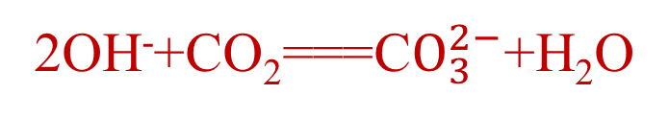
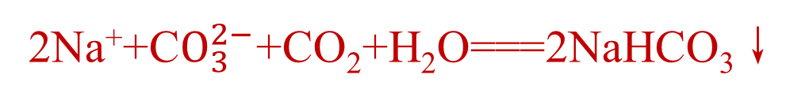
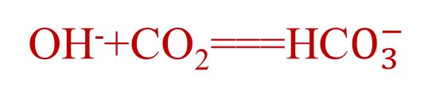
(3)烧碱溶液中通入CO₂的离子方程式：
①CO₂少量： ；
②CO₂过量： 。
(4)饱和碳酸钠溶液中通入CO₂的离子方程
式： 。
2OH⁻+CO₂===C$O_{3}^{2−}$+H₂O
OH⁻+CO₂===HC$O_{3}^{−}$
2Na⁺+C$O_{3}^{2−}$+CO₂+H₂O===2NaHCO₃↓

Slide 17
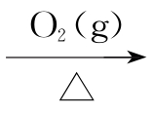



拓展综合应用
一、钠及其化合物的转化条件判断
1.在指定条件下，下列选项所示的物质间转化不能实现的是
A.Na(s) Na₂O₂(s)
B.Na₂O₂(s) Na₂CO₃(s)
C.NaCl(aq) Cl₂(g)
D.NaOH(aq) Al(OH)₃(s)
√

Slide 18
Na在O₂中加热生成Na₂O₂，A正确；
Na₂O₂与CO₂反应生成Na₂CO₃和O₂，B正确；
电解NaCl溶液得到NaOH、Cl₂、H₂，C正确；
向NaOH溶液中加入金属铝生成Na[Al(OH)₄]，D错误。

Slide 19

2.(2024·盐城模拟)在指定条件下，下列选项所示的物质间转化能实现的是
A.CO₂(g) NaHCO₃(aq)
B.NaCl(aq) NaHCO₃(s)
C.Na₂CO₃(aq) NaHCO₃(aq)
D.NaClO₄(aq) HClO₄(aq)
√

Slide 20
CO₂与足量NaOH溶液反应生成Na₂CO₃，A错误；
向NaCl溶液中通入CO₂不能生成NaHCO₃，B错误；
Na₂CO₃、CO₂和水反应生成NaHCO₃，C正确；
HClO₄的酸性强于碳酸，D错误。

Slide 21
二、钠及其化合物制备装置图的判断
3.(2024·常州模拟)下列有关模拟侯氏制碱法的实验原理和装置正确的是
√

Slide 22
由于NH₃和HCl在试管口遇冷时又能结合生成NH₄Cl，无法制取NH₃，A错误；
由于NH₃的溶解度远大于CO₂，故制取NaHCO₃时，应将CO₂通入溶有NH₃的饱和食盐水中，B错误；
加热分解NaHCO₃应在坩埚中进行，D错误。

Slide 23
4.[2021·河北，14(1)(2)(3)(4)②]化工专家侯德榜发明的侯氏制碱法为我国纯碱工业和国民经济发展做出了重要贡献，某化学兴趣小组在实验室中模拟并改进侯氏制碱法制备NaHCO₃，进一步处理得到产品Na₂CO₃和NH₄Cl，实验流程如图：
回答下列问题：
(1)从A~E中选择合适的仪器制备NaHCO₃，
正确的连接顺序是 (按气流方向，
用小写字母表示)。
aefbcd

Slide 24
使氨盐水雾化，可增大与二氧化碳的接触面积，从而提高产率(或其他合理答案)
(2)B中使用雾化装置的优点是_____________________________________
。
(3)生成NaHCO₃的总反应的化学方程式为___________________________
。
NH₃·H₂O+NaCl+CO₂===NH₄Cl
+NaHCO₃↓

Slide 25
(4)反应完成后，将B中U形管内的混合物处理得到固体NaHCO₃和滤液：
②向滤液中加入NaCl粉末，存在NaCl(s)+NH₄Cl(aq)―→NaCl(aq)+NH₄Cl(s)
过程。为使NH₄Cl沉淀充分析出并分离，根
据NaCl和NH₄Cl溶解度曲线，需采用的操作
为 、 、洗涤、干燥。
冷却结晶
过滤

Slide 26
根据溶解度随温度的变化曲线可以看出，氯化铵的溶解度随着温度的升高而不断增大，而氯化钠的溶解度随着温度的升高变化并不明显，所以要想使NH₄Cl沉淀充分析出并分离，需采用的操作为冷却结晶、过滤、洗涤、干燥。
返回

Slide 27
KESHIJINGLIAN
课时精练

Slide 28
对一对
题号 | 1 | 2 | 3 | 4 | 5 | 6 | 7 | 8
答案 | C | B | A | C | C | B | C | C
题号 | 9 | 10 | 11 | 12
答案 | D | D | C | D
答案
1
2
3
4
5
6
7
8
9
10
11
12
13
14

Slide 29

13.
(1)NaOH、Na₂CO₃ 1∶1 (2)Na₂CO₃、NaHCO₃ 1∶1 (3)1.5 mol·L⁻¹
14.
(1)饱和碳酸氢钠 (2)C (3)5 变浑浊 (4)①2Na+2CO₂ Na₂CO₃
+CO ②4Na+3CO₂ 2Na₂CO₃+C
答案
1
2
3
4
5
6
7
8
9
10
11
12
13
14

Slide 30
1.碱金属元素是周期性表现得最鲜明和最规律的元素。下列说法正确的是
A.单质都能浮在水面上，都能保存在煤油中
B.单质在空气中燃烧时，都生成过氧化物
C.单质都不能在自然界中稳定存在
D.单质都是强还原剂，其阳离子都具有强氧化性
√
Rb、Cs的密度比水大，Li的密度比煤油小，A不正确；
Li燃烧只能生成Li₂O，B不正确；
碱金属单质是强还原剂，但其阳离子具有弱氧化性，D不正确。
答案
1
2
3
4
5
6
7
8
9
10
11
12
13
14

Slide 31
2.碱金属锂和镁的性质相似，下列有关锂及其化合物的说法不正确的是
A.Li₂SO₄易溶于水
B.Li在氧气中加热生成Li₂O₂
C.Li的熔点比Na高
D.Li₂CO₃受热分解，生成Li₂O和CO₂
√
答案
1
2
3
4
5
6
7
8
9
10
11
12
13
14

Slide 32
碱金属锂和镁的性质相似，MgSO₄易溶于水，所以Li₂SO₄易溶于水，A正确；
Mg在氧气中加热生成MgO，所以Li在氧气中加热生成Li₂O，B错误；
碱金属随着原子序数的递增，熔点逐渐降低，Li的熔点比Na高，C正确；
MgCO₃受热分解生成氧化镁和二氧化碳，Li₂CO₃受热分解生成Li₂O和CO₂，D正确。
答案
1
2
3
4
5
6
7
8
9
10
11
12
13
14

Slide 33
3.(2024·江苏各地模拟重组)下列说法正确的是
A.用右图所示装置观察纯碱的焰色试验
B.Li质量轻、比能量大，故可用作电池正极材料
C.“纷纷灿烂如星陨， 喧豗似火攻”：烟花利用的“焰色试验”
属于化学变化
D.用铂丝蘸取某溶液进行焰色试验，火焰呈黄色，说明溶液中无K⁺
√
答案
1
2
3
4
5
6
7
8
9
10
11
12
13
14

Slide 34
Li是活泼金属，可用作电池负极材料，B错误；
焰色试验属于物理变化，C错误；
应该透过蓝色钴玻璃观察钾元素的焰色，D错误。
答案
1
2
3
4
5
6
7
8
9
10
11
12
13
14

Slide 35
4.金属活动性顺序表中K在Na的前面，K与Na在性质上具有很大的相似性。下面是根据Na的性质对K的性质的预测，其中不正确的是
A.K可以被空气中的O₂氧化
B.K可以与乙醇发生反应生成H₂
C.K与水的反应不如Na与水的反应剧烈
D.K也可放在煤油中保存
√
答案
1
2
3
4
5
6
7
8
9
10
11
12
13
14

Slide 36
金属活动性顺序表中K在Na的前面，K比Na活泼，故K在空气中可以被O₂氧化，A正确；
Na与乙醇反应放出H₂，K也能与乙醇反应放出H₂，B正确；
K与水的反应比Na与水的反应剧烈，C错误；
Na、K均可放在煤油中保存，D正确。
答案
1
2
3
4
5
6
7
8
9
10
11
12
13
14

Slide 37
5.侯德榜是我国杰出的化学家，是“侯氏制碱法”的创始人。NaCl+CO₂+
NH₃+H₂O===NaHCO₃↓+NH₄Cl是“侯氏制碱法”的重要反应。下面是
4位同学对该反应涉及的有关知识发表的部分见解，其中不正确的是
A.甲同学说：该条件下NaHCO₃的溶解度较小
B.乙同学说：NaHCO₃不是纯碱
C.丙同学说：析出NaHCO₃固体后的溶液中只含氯化铵
D.丁同学说：该反应是在饱和食盐水中先通入氨气，再通入二氧化碳
√
答案
1
2
3
4
5
6
7
8
9
10
11
12
13
14

Slide 38
6.以不同类别物质间的转化为线索，认识钠及其化合物。
下列分析不正确的是
A.反应③表明CO₂具有酸性氧化物的性质
B.反应④说明NaHCO₃的热稳定性强于Na₂CO₃
C.反应⑤⑥可用于潜水艇中氧气的供给
D.上述转化中发生的反应有分解反应、化合反应、置换反应
√
答案
1
2
3
4
5
6
7
8
9
10
11
12
13
14

Slide 39
二氧化碳与氢氧化钠反应生成碳酸钠和水，则反应③表明CO₂具有酸性氧化物的性质，故A正确；
碳酸氢钠受热分解生成碳酸钠，则反应④说明Na₂CO₃的热稳定性强于NaHCO₃，故B错误；
过氧化钠分别与水、二氧化碳反应均生成氧气，可用于潜水艇中氧气的供给，故C正确；
④是分解反应，①是化合反应，②是置换反应，故D正确。
答案
1
2
3
4
5
6
7
8
9
10
11
12
13
14

Slide 40
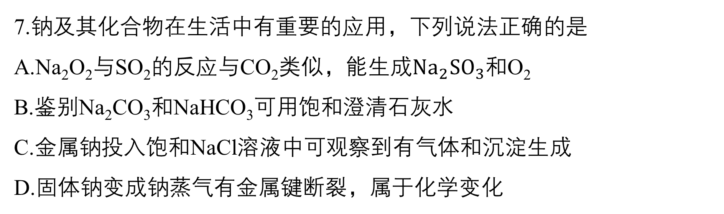
7.钠及其化合物在生活中有重要的应用，下列说法正确的是
A.Na₂O₂与SO₂的反应与CO₂类似，能生成$Na_{2}SO_{3}$和O₂
B.鉴别Na₂CO₃和NaHCO₃可用饱和澄清石灰水
C.金属钠投入饱和NaCl溶液中可观察到有气体和沉淀生成
D.固体钠变成钠蒸气有金属键断裂，属于化学变化
√
答案
1
2
3
4
5
6
7
8
9
10
11
12
13
14

Slide 41
Na₂O₂有氧化性，SO₂有还原性，二者反应生成Na₂SO₄，没有O₂生成，A错误；
饱和澄清石灰水与Na₂CO₃和NaHCO₃反应都会产生沉淀，不能用于鉴别Na₂CO₃和NaHCO₃，B错误；
金属钠投入饱和氯化钠溶液中，钠与水反应生成氢氧化钠和氢气，饱和NaCl溶液变为过饱和溶液，会有氯化钠固体析出，则观察到的实验现象为有无色气体放出和白色沉淀生成，C正确；
物质的三态变化没有新物质生成，属于物理变化，D错误。
答案
1
2
3
4
5
6
7
8
9
10
11
12
13
14

Slide 42
8.物质类别和核心元素的价态是学习元素及其化合物性质的两个重要认识视角。如图为钠及其化合物的“价—类”二维图，下列叙述错误的是
A.从核心元素价态的视角看，NaH中H元
素的化合价为-1，从H元素的价态分析，
NaH常用作还原剂
B.物质①与水反应的离子方程式为2Na+2H₂O
===2Na⁺+2OH⁻+H₂↑
C.淡黄色固体②可用于呼吸面具，若有1 mol ②参与反应，转移电子的物质的
量为2 mol
D.若要除去碳酸钠溶液中的碳酸氢钠可加入适量的氢氧化钠溶液
√
答案
1
2
3
4
5
6
7
8
9
10
11
12
13
14

Slide 43
元素处于最低价时只有还原性，NaH中H元素的
化合价为-1，NaH常用作还原剂，故A正确；
物质①是Na，Na与水反应生成氢氧化钠和氢气，
反应的离子方程式为2Na+2H₂O===2Na⁺+2OH⁻+
H₂↑，故B正确；
淡黄色固体②是过氧化钠，过氧化钠用于呼吸面具时，由Na₂O₂与H₂O、CO₂反应的化学方程式知，2Na₂O₂~O₂~2e⁻，若有1 mol ②参与反应，转移电子的物质的量为1 mol，故C错误；
碳酸氢钠和氢氧化钠反应生成碳酸钠和水，若要除去碳酸钠溶液中的碳酸氢钠可加入适量的氢氧化钠溶液，故D正确。
答案
1
2
3
4
5
6
7
8
9
10
11
12
13
14

Slide 44
9.下列实验装置或操作不能达到实验目的的是
选项 | A | B | C | D
实验目的 | 验证Na和水反应是否为放热反应 | 检验Na₂O₂与H₂O反应有O₂生成 | 观察K₂CO₃的焰色试验 | 比较Na₂CO₃、NaHCO₃的热稳定性
实验装置或操作
√
答案
1
2
3
4
5
6
7
8
9
10
11
12
13
14

Slide 45
如果钠与水反应是放热反应，具支试管中气体受热膨胀，U形管中红墨水左低右高，能够达到实验目的，故A不符合题意；
氧气能使带火星的木条复燃，如果带火星的木条复燃，说明过氧化钠与水反应生成氧气，能够达到实验目的，故B不符合题意；
K元素的火焰为紫色(通过蓝色钴玻璃观察)，能够达到实验目的，故C不符合题意；
做套管实验时，碳酸钠放在外管里，碳酸氢钠放在内管里，外管温度高，内管温度低，不能达到实验目的，故D符合题意。
答案
1
2
3
4
5
6
7
8
9
10
11
12
13
14

Slide 46
10.为证明过氧化钠在呼吸面具或潜艇中作供氧剂，进行如下实验。下列有关说法正确的是
A.装置D不用盛放试剂，主要起缓冲
作用，并防止E中的水倒吸
B.装置C中发生反应的化学方程式仅
有2Na₂O₂+2CO₂===2Na₂CO₃+O₂
C.装置B中盛放的液体为浓硫酸
D.装置A为实验室制取CO₂的装置，分液漏斗中盛放稀盐酸
√
答案
1
2
3
4
5
6
7
8
9
10
11
12
13
14

Slide 47
D中应盛放氢氧化钠溶液，用来除去未反应的二氧化碳气体，故A错误；
装置C中通入的CO₂中还含有H₂O，除了过氧化钠和CO₂的反应外，还有过氧化钠和H₂O的反应，化学方程式为2Na₂O₂+2H₂O===4NaOH+O₂↑，故B错误；
装置B中盛放的液体为饱和碳酸氢钠溶液，目的是除去HCl气体，故C错误；
装置A为实验室制取CO₂的装置，即
CaCO₃与稀盐酸反应生成CO₂，分液
漏斗中盛放稀盐酸，故D正确。
答案
1
2
3
4
5
6
7
8
9
10
11
12
13
14

Slide 48


11.钠的化合物存在广泛，下列说法错误的是
A.溶解度(室温，g/100 g水)：Na₂SO₄·10H₂O>Na₂SO₄
B.热稳定性：Na₂CO₃>NaHCO₃
C.水解平衡常数K_{h}(同温)： >
D.化学键中的离子键百分数：Na₂O>Na₂S
√
答案
1
2
3
4
5
6
7
8
9
10
11
12
13
14

Slide 49
Na₂SO₄·10H₂O含有结晶水，溶于100 g水达到饱和时，溶解Na₂SO₄·10H₂O
的质量更大，A正确；
NaHCO₃受热易分解，热稳定性：Na₂CO₃>NaHCO₃，B正确；
甲基是推电子基团，酸性：苯酚>对甲基苯酚，水解平衡常数K_{h}(同温)：
< ，C错误；
电负性相差越大，化学键中的离子键百分数越大，O的电负性大于S，O、Na之间电负性差值更大，D正确。
答案
1
2
3
4
5
6
7
8
9
10
11
12
13
14

Slide 50
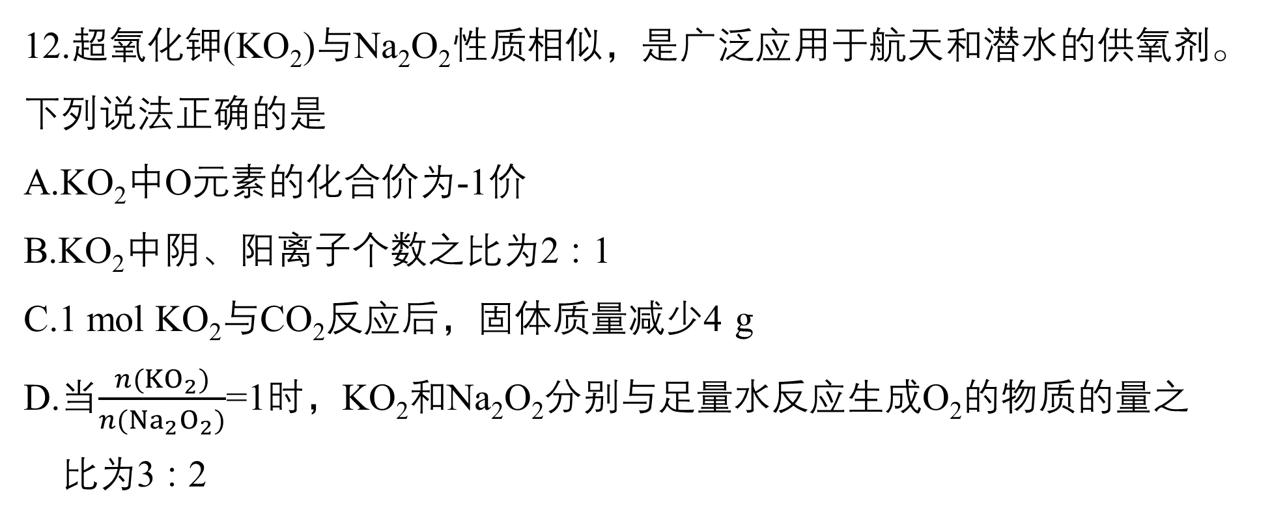
12.超氧化钾(KO₂)与Na₂O₂性质相似，是广泛应用于航天和潜水的供氧剂。下列说法正确的是
A.KO₂中O元素的化合价为-1价
B.KO₂中阴、阳离子个数之比为2∶1
C.1 mol KO₂与CO₂反应后，固体质量减少4 g
D.当$\frac{n(KO_{2})}{n(Na_{2}O_{2})}$=1时，KO₂和Na₂O₂分别与足量水反应生成O₂的物质的量之
比为3∶2
√
答案
1
2
3
4
5
6
7
8
9
10
11
12
13
14

Slide 51
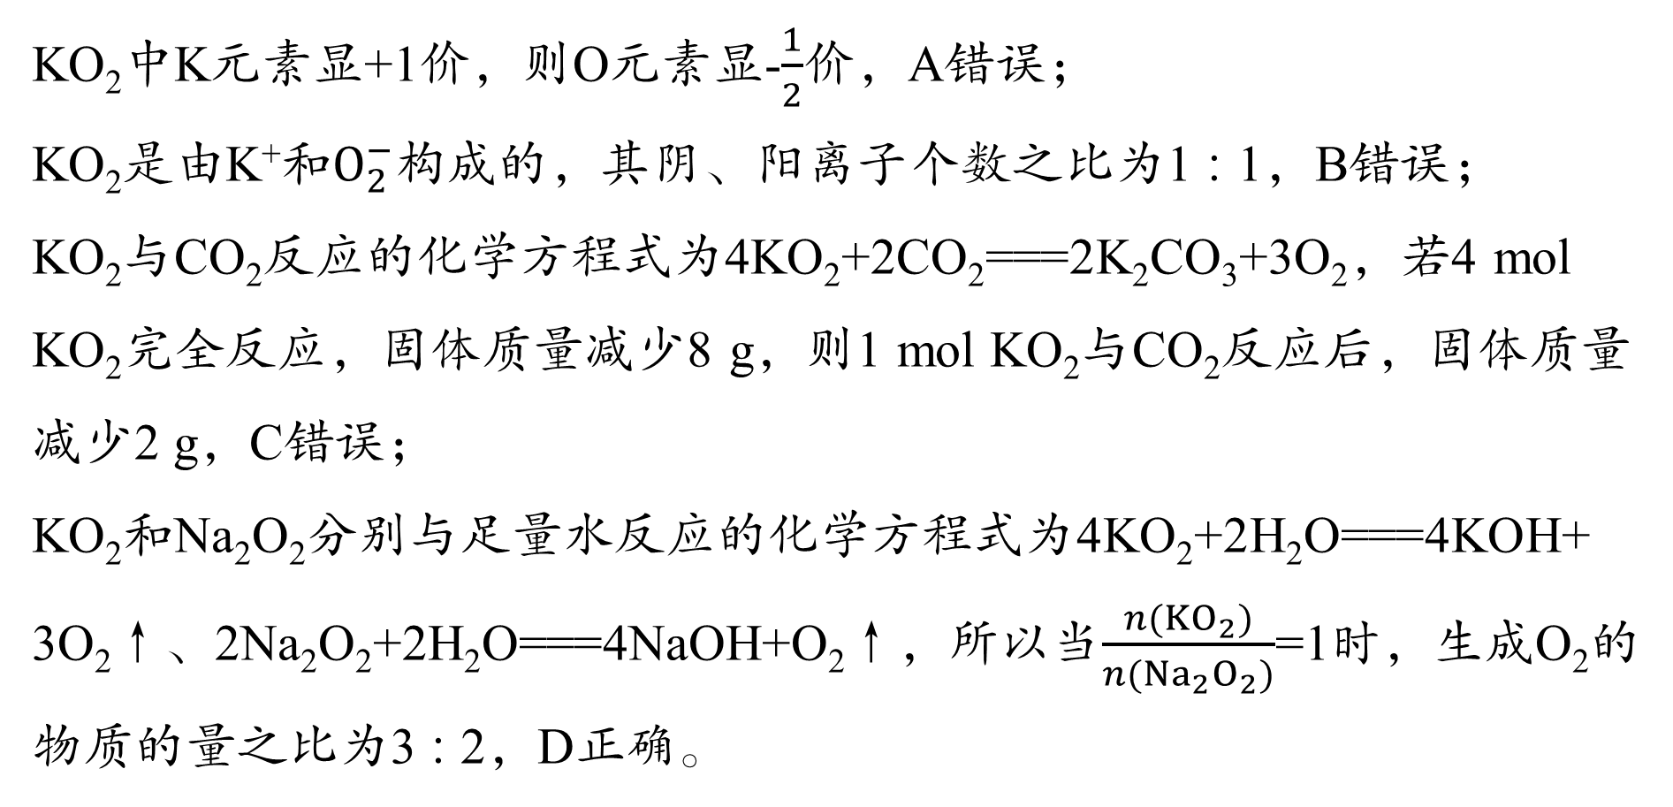
KO₂中K元素显+1价，则O元素显-$\frac{1}{2}$价，A错误；
KO₂是由K⁺和$O_{2}^{−}$构成的，其阴、阳离子个数之比为1∶1，B错误；
KO₂与CO₂反应的化学方程式为4KO₂+2CO₂===2K₂CO₃+3O₂，若4 mol KO₂完全反应，固体质量减少8 g，则1 mol KO₂与CO₂反应后，固体质量减少2 g，C错误；
KO₂和Na₂O₂分别与足量水反应的化学方程式为4KO₂+2H₂O===4KOH+
3O₂↑、2Na₂O₂+2H₂O===4NaOH+O₂↑，所以当$\frac{n(KO_{2})}{n(Na_{2}O_{2})}$=1时，生成O₂的
物质的量之比为3∶2，D正确。
答案
1
2
3
4
5
6
7
8
9
10
11
12
13
14

Slide 52
13.(2024·徐州模拟)分别取等物质的量浓度的氢氧化钠溶液各100 mL，再通入一定量的CO₂，随后分别各取20 mL溶液，向其中逐滴滴入0.2 mol·L⁻¹的盐酸，在标准状况下产生CO₂的体积与所加入盐酸的体积的关系如图(分A、B两种情况)：
(1)在A情况下，溶质是__________
(填化学式)，其物质的量
之比为 。
NaOH、
Na₂CO₃
1∶1
答案
1
2
3
4
5
6
7
8
9
10
11
12
13
14

Slide 53
对于A情况，V₁=100 mL，V₂=(150-100) mL=50 mL<V₁，据此判断溶液中溶质的成分是NaOH和Na₂CO₃。根据NaOH+HCl===NaCl+H₂O，Na₂CO₃+HCl
===NaHCO₃+NaCl，NaHCO₃+HCl===NaCl+H₂O+CO₂↑可知，n(NaOH)∶
n(Na₂CO₃)=(100 mL-50 mL)∶50 mL=1∶1。
答案
1
2
3
4
5
6
7
8
9
10
11
12
13
14

Slide 54
(2)在B情况下，溶质是____________
(填化学式)，其物质的量之比为 。
Na₂CO₃、
NaHCO₃
1∶1
对于B情况，V₁=50 mL，V₂=150 mL-50 mL=100 mL>V₁，据此判断溶液中溶质的成分是Na₂CO₃和NaHCO₃。根据Na₂CO₃+HCl===NaHCO₃+NaCl，NaHCO₃+HCl===NaCl+H₂O+CO₂↑可知，n(NaHCO₃)∶n(Na₂CO₃)=(150 mL
-50 mL-50 mL)∶50 mL=1∶1。
答案
1
2
3
4
5
6
7
8
9
10
11
12
13
14

Slide 55
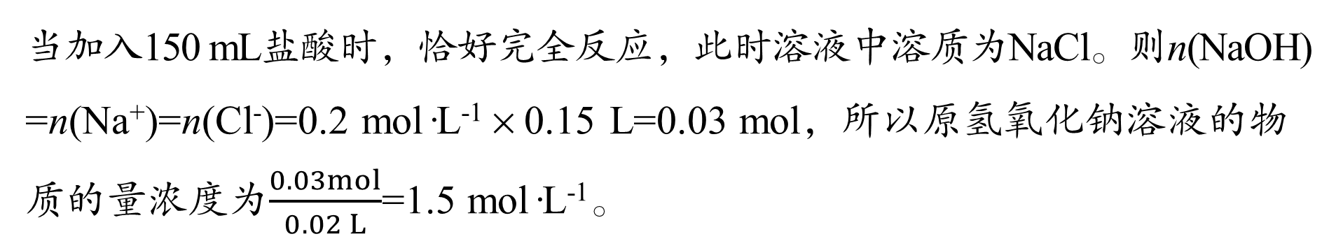
(3)原氢氧化钠溶液的物质的量浓度为 。
1.5 mol·L⁻¹
当加入150 mL盐酸时，恰好完全反应，此时溶液中溶质为NaCl。则n(NaOH)
=n(Na⁺)=n(Cl⁻)=0.2 mol·L⁻¹×0.15 L=0.03 mol，所以原氢氧化钠溶液的物
质的量浓度为$\frac{0.03mol}{0.02 L}$=1.5 mol·L⁻¹。
答案
1
2
3
4
5
6
7
8
9
10
11
12
13
14

Slide 56
14.某兴趣小组的学生根据Mg与CO₂反应的原理推测钠也能在CO₂中燃烧，为了确定其产物并进行实验论证，某同学设计了下列装置进行实验(已知：PdCl₂能被CO还原为Pd)，请回答下列问题：
(1)图中装置2中应盛放 溶液。
饱和碳酸氢钠
根据二氧化碳的实验室制法可知，二氧化碳中可能含有HCl气体，所以应除去HCl，则装置B中盛放的是饱和碳酸氢钠溶液。
答案
1
2
3
4
5
6
7
8
9
10
11
12
13
14

Slide 57
(2)为了使反应随开随用，随关随停，上图方框内应选用装置 (填字母)。
C
装置C可以达到固液分离的目的，起到随开随用，随关随停的作用。
答案
1
2
3
4
5
6
7
8
9
10
11
12
13
14

Slide 58
(3)检查装置的气密性完好并装好药品后，在点燃酒精灯前，应先进行装置1的操作，待装置 (填数字)中出现 的现象时，再点燃酒精灯。
5
变浑浊
因为该实验是验证二氧化碳与Na的反应，所以应排出装置中的空气，所以先通入二氧化碳使装置5中澄清石灰水变浑浊后，再点燃酒精灯。
答案
1
2
3
4
5
6
7
8
9
10
11
12
13
14

Slide 59
(4)①若装置6中有黑色沉淀(Pd)生成，装置4中残留固体(只有一种物质)加盐酸后有能使澄清石灰水变浑浊的气体放出，则钠与二氧化碳反应的
化学方程式为 。
2Na+2CO₂ Na₂CO₃+CO
由题给信息分析知该固体是碳酸钠，则Na与二氧化碳反应生成CO和碳酸钠。
答案
1
2
3
4
5
6
7
8
9
10
11
12
13
14

Slide 60
②若装置6中无明显现象，装置4中残留固体(有两种物质)加盐酸后有能使澄清石灰水变浑浊的气体放出，则钠与二氧化碳反应的化学方程式为
。
4Na+3CO₂ 2Na₂CO₃+C
由题给信息分析知一种固体为碳酸钠，另一种是C单质，钠与二氧化碳反应的化学方程式是4Na+3CO₂ 2Na₂CO₃+C。
答案
1
2
3
4
5
6
7
8
9
10
11
12
13
14
返回

Slide 61
本课结束
更多精彩内容请登录：
www.xinjiaoyu.com
化学
大
一
轮
复
习

